Slide 1
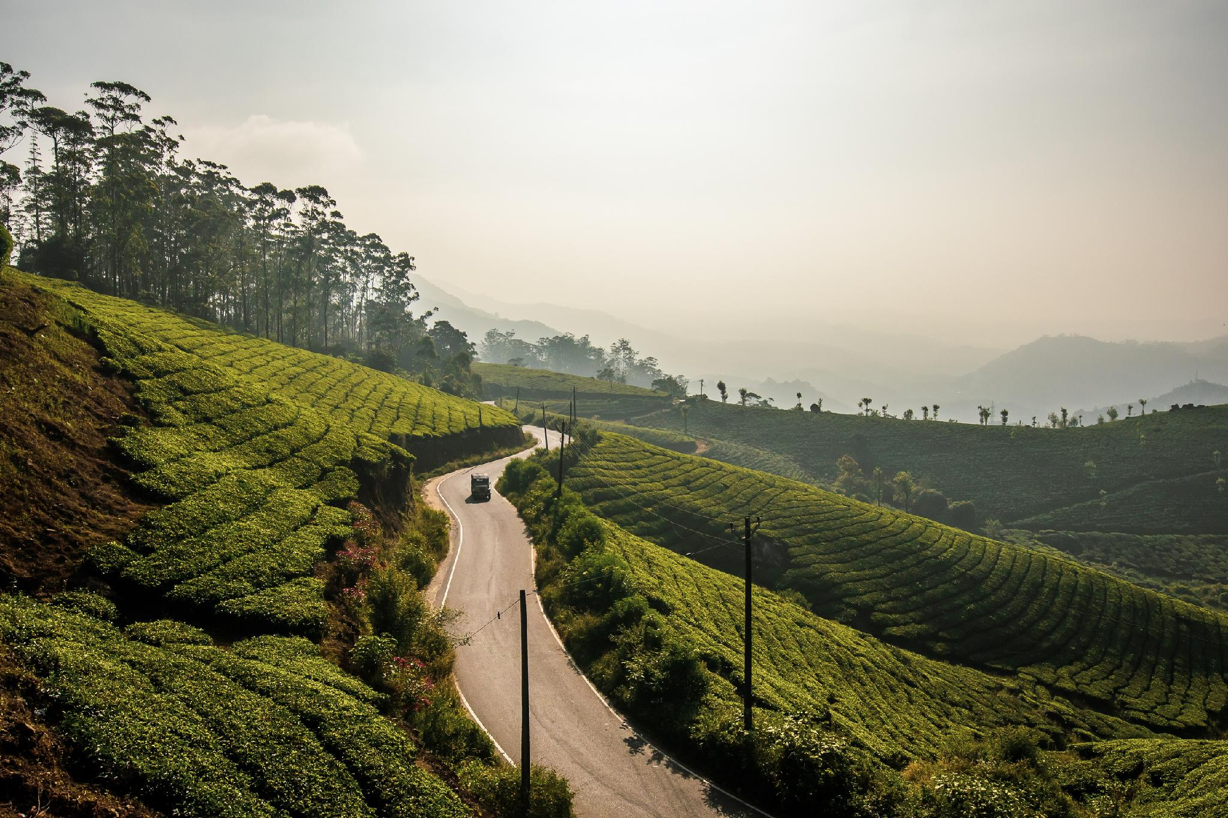

PRESENTACIÓN PORTAFOLIO DE TÍTULO
CowTracker
Gestión ganadera digital con identificación por código QR
Proyecto Capstone
Escuela de Informática y Telecomunicaciones · Sede Puente Alto · 2026

Slide 2
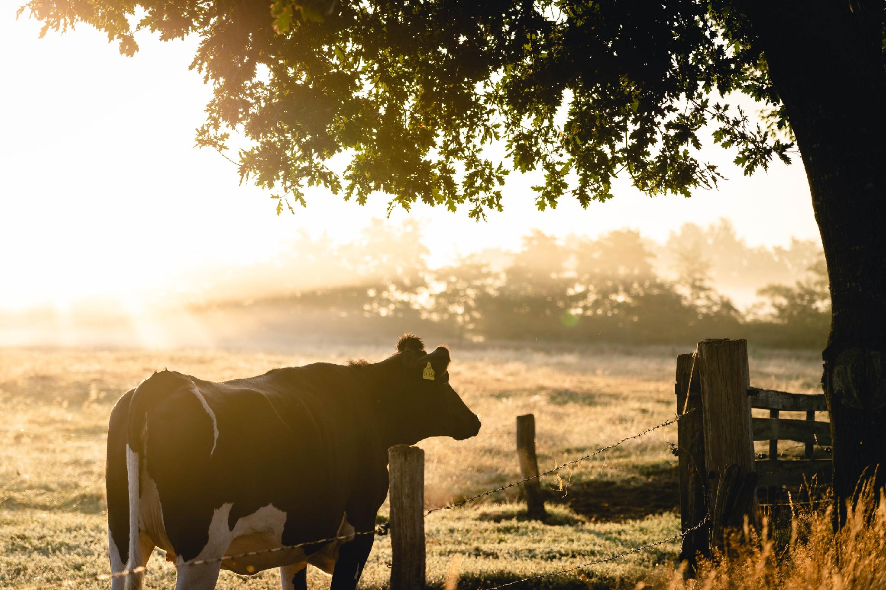


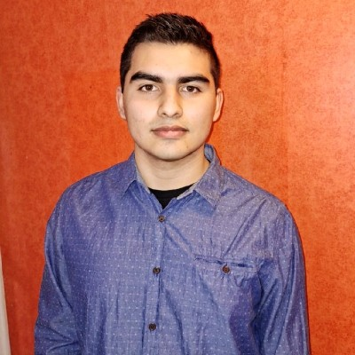
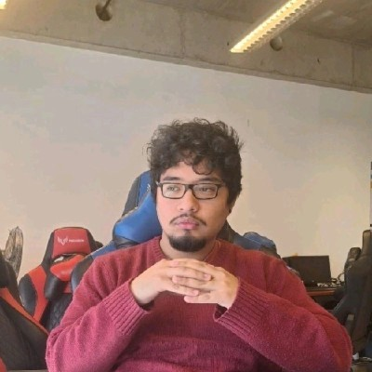
EQUIPO DE TRABAJO
Integrantes del Proyecto
Lucas Meléndez
Justin Serón
LM
JS
Jefe de Proyecto
Analista Programador
Camilo Le Fort
Danery Arriagada
CL
DA
Administrador de Base de Datos (DBA)
Analista de Calidad y Testing (QA)
Nuestro equipo detrás de CowTracker
DuocUC — Proyecto Capstone
02

Slide 3

CONTEXTO DEL PROYECTO
Descripción del Proyecto
Problemática
Propuesta de Solución
La gestión del ganado en las granjas chilenas sigue dependiendo de métodos tradicionales como registros en papel o Excel, lo que genera desorganización, pérdida de información y errores en el control sanitario y reproductivo. Los datos quedan dispersos en múltiples formatos, dificultando el acceso y afectando directamente la productividad de cada ganadero.
CowTracker centraliza la ficha de cada animal —salud, reproducción, producción y documentos— identificable mediante código QR. Formaliza el acceso por rol y por finca (multi-tenant), y suma predicción de producción de leche con machine learning, además de integraciones al contexto chileno: geografía, clima y pagos vía Webpay Plus.
03

Slide 4

PROPÓSITO
Objetivos del Proyecto
Objetivo General
Desarrollar una aplicación móvil y web que optimice la gestión del ganado mediante digitalización de registros, identificación con códigos QR y generación de reportes, mejorando la eficiencia, el control sanitario y la productividad en las fincas.
Objetivos Específicos
1
Implementar identificación de cada bovino mediante código QR único.
2
Digitalizar el registro veterinario: tratamientos, vacunas y reproducción.
3
Automatizar alertas y notificaciones para el control sanitario.
4
Incorporar predicción de producción de leche mediante machine learning.
5
Gestionar comercialización: compras a proveedores y ventas de ganado y leche.
6
Adaptar el sistema al contexto chileno: geografía, clima y pagos (Webpay).
04

Slide 5


LÍMITES DEL SISTEMA
Alcances
Qué hace el sistema
Qué no hace el sistema
✓
Identificación y ficha de cada animal mediante código QR.
✕
No reemplaza la supervisión física del ganado en terreno.
✓
Registro veterinario: vacunas, tratamientos y reproducción.
✕
No realiza diagnósticos veterinarios automáticos.
✓
Producción de leche y peso, con predicción por machine learning.
✕
No gestiona inventario de medicamentos o insumos.
✕
No incorpora sensores IoT (ej. collares GPS) para rastreo continuo.
✓
Comercialización: compras, ventas de ganado y leche.
✓
Reportes exportables a PDF y XLS, notificaciones in-app y push.
✓
Gestión multi-finca por rol (ganadero, trabajador, veterinario).
05

Slide 6



ACTORES DEL SISTEMA
Usuarios
Ganadero (Administrador)
Veterinario
Trabajador
Administra usuarios, la finca y el ganado. Gestiona el personal vinculado y las suscripciones.
Registra enfermedades, tratamientos, vacunación, citas e historial reproductivo del ganado.
Ingresa datos de producción (peso, leche), compras y ventas, y eventos relevantes del ganado.
06

Slide 7
ESPECIFICACIÓN DE REQUISITOS
Lista de Requerimientos Clave
RF02
RF05
RF09
Inicio de sesión
CRUD de finca
Administrar ganado
Autenticación JWT con roles diferenciados.
Alta, edición y eliminación de fincas.
Registro, edición y baja de animales.
RF10
RF11
RF17
Identificación por QR
Registro veterinario
Predicción de leche
Escaneo de QR para ver la ficha del animal.
Tratamientos médicos y vacunación.
Modelo de machine learning (Ridge).
RF19
RF24
RF25
Venta de ganado y leche
Notificaciones
Suscripción premium
CRUD de ventas con cálculo server-side.
Inbox in-app y notificaciones push (FCM).
Pago vía Webpay Plus con confirmación.
+ 16 requerimientos funcionales y 13 no funcionales adicionales documentados en la ERS del proyecto.
07

Slide 8
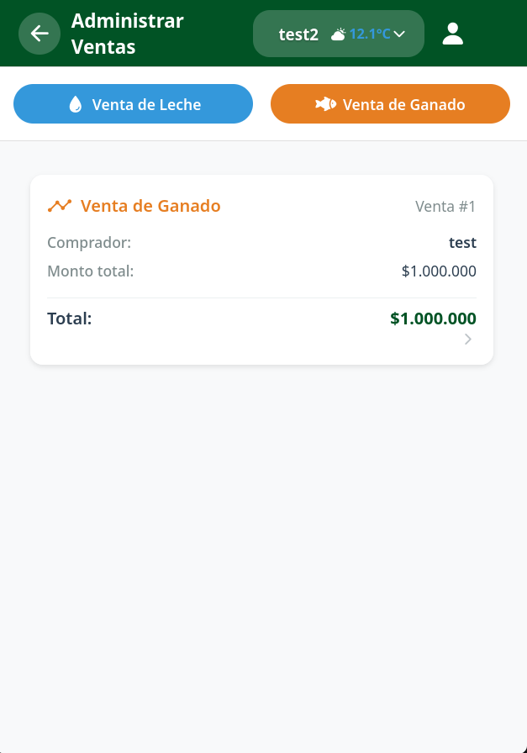
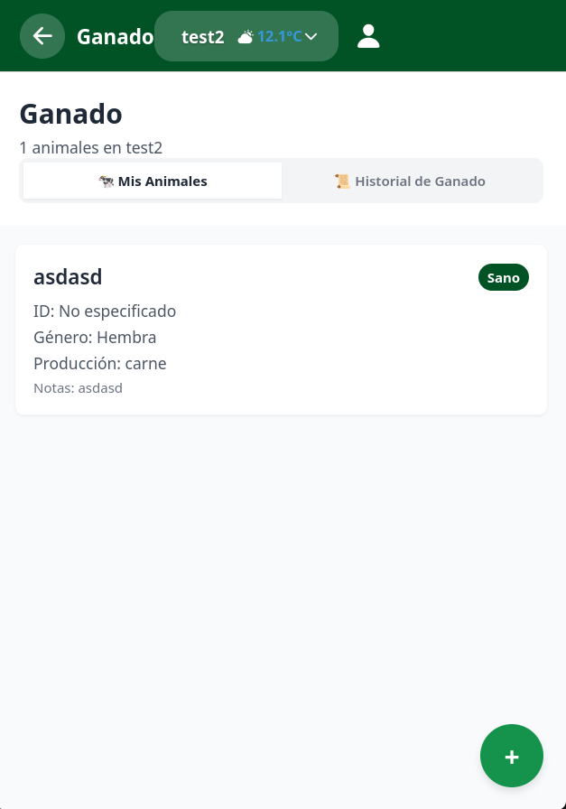
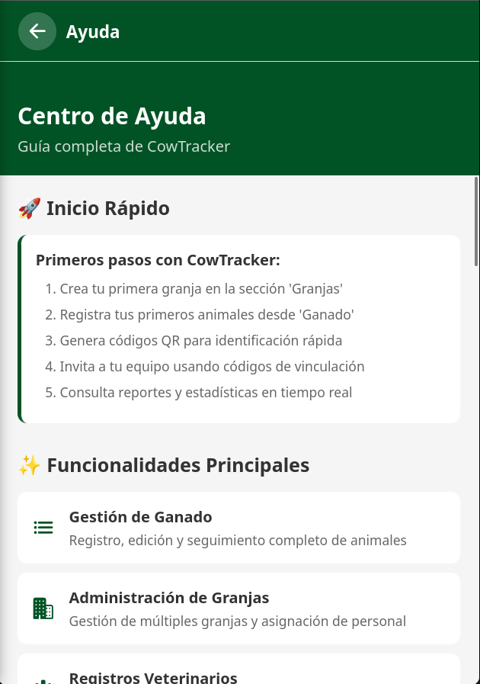
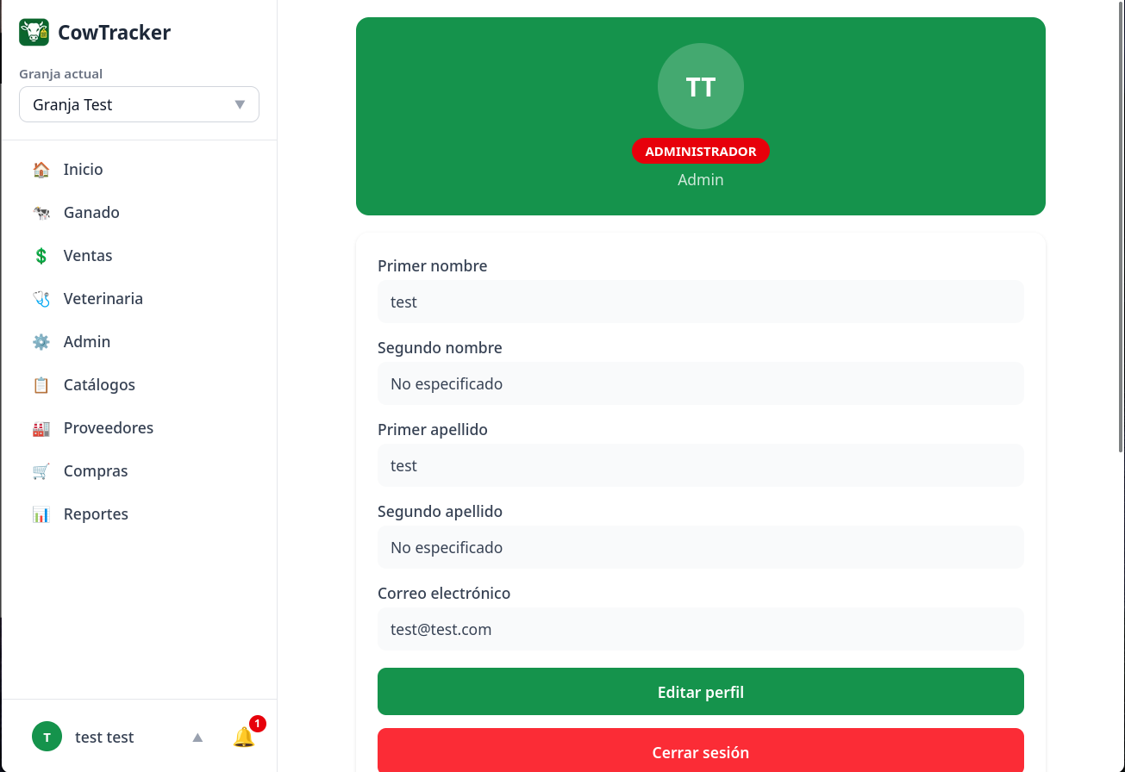
INTERFAZ GRÁFICA
Mockups del Sistema
Vistas reales de la app móvil y la plataforma web de CowTracker.
Panel Web — Perfil
Ventas
Ganado
Centro de Ayuda
08

Slide 9
PLANIFICACIÓN
Hitos Importantes
Planificación y Diseño
Pruebas
20-08-2026 al 10-09-2026
11-11-2026 al 25-11-2026
22 días
15 días
1
2
3
4
Desarrollo
Entrega y Cierre
11-09-2026 al 10-11-2026
26-11-2026 al 10-12-2026
61 días
15 días
Duración total del proyecto: 10-08-2026 al 30-12-2026
09

Slide 10

PRESUPUESTO
Costo por Fase
Presupuesto Total
$20.900.000
CLP neto (estimado)
Móvil $4,5M · Web $4,5M · Backend $4,5M
Integración $1,2M · QA $1,44M
DevOps $0,6M · Documentación $0,96M
Gestión $1,44M · Infra y licencias $1M
Nota: los módulos premium (Webpay), predicción ML y clima se difieren a la Fase 2 y no están incluidos en este presupuesto.
10

Slide 11







STACK TÉCNICO
Tecnologías del Desarrollo
App Móvil
App Web
React Native / Expo (Android e iOS)
Next.js (React)
Backend
Reportes
Node.js / Express + PostgreSQL
PDFKit (PDF) y exportación a XLS
Notificaciones
Pagos (Fase 2)
SendGrid (correo) y push móvil (FCM)
Webpay Plus / Transbank
Predicción ML (Fase 2)
Despliegue
Modelo Ridge vía FastAPI
Docker Compose (self-hosted)
11

Slide 12

CIERRE
Conclusión
El desarrollo de CowTracker ha sido un proceso desafiante y enriquecedor que nos permitió aplicar los conocimientos adquiridos durante estos años de formación académica. Con esta solución tecnológica logramos digitalizar la gestión ganadera con una plataforma móvil y web integrada, sumando desafíos técnicos como el modelo multi-finca, la predicción de producción de leche con machine learning y las integraciones al contexto chileno.
Este proyecto fortaleció nuestras capacidades en:
Trabajo en equipo
Gestión ágil
Adaptabilidad
Con potencial de escalar a nuevas funcionalidades —como monitoreo IoT o gestión de inventario— CowTracker demuestra nuestro compromiso con soluciones tecnológicas innovadoras para la industria ganadera chilena.
12

Slide 13
¡MUCHAS GRACIAS!
CowTracker · Proyecto Capstone
Lucas Meléndez · Justin Serón · Camilo Le Fort · Danery Arriagada

